Slide 1
21 Ιανουαρίου 2021
Μαθηματικά
Βιβλίο μαθητή σελίδες 68 και 69

Slide 2
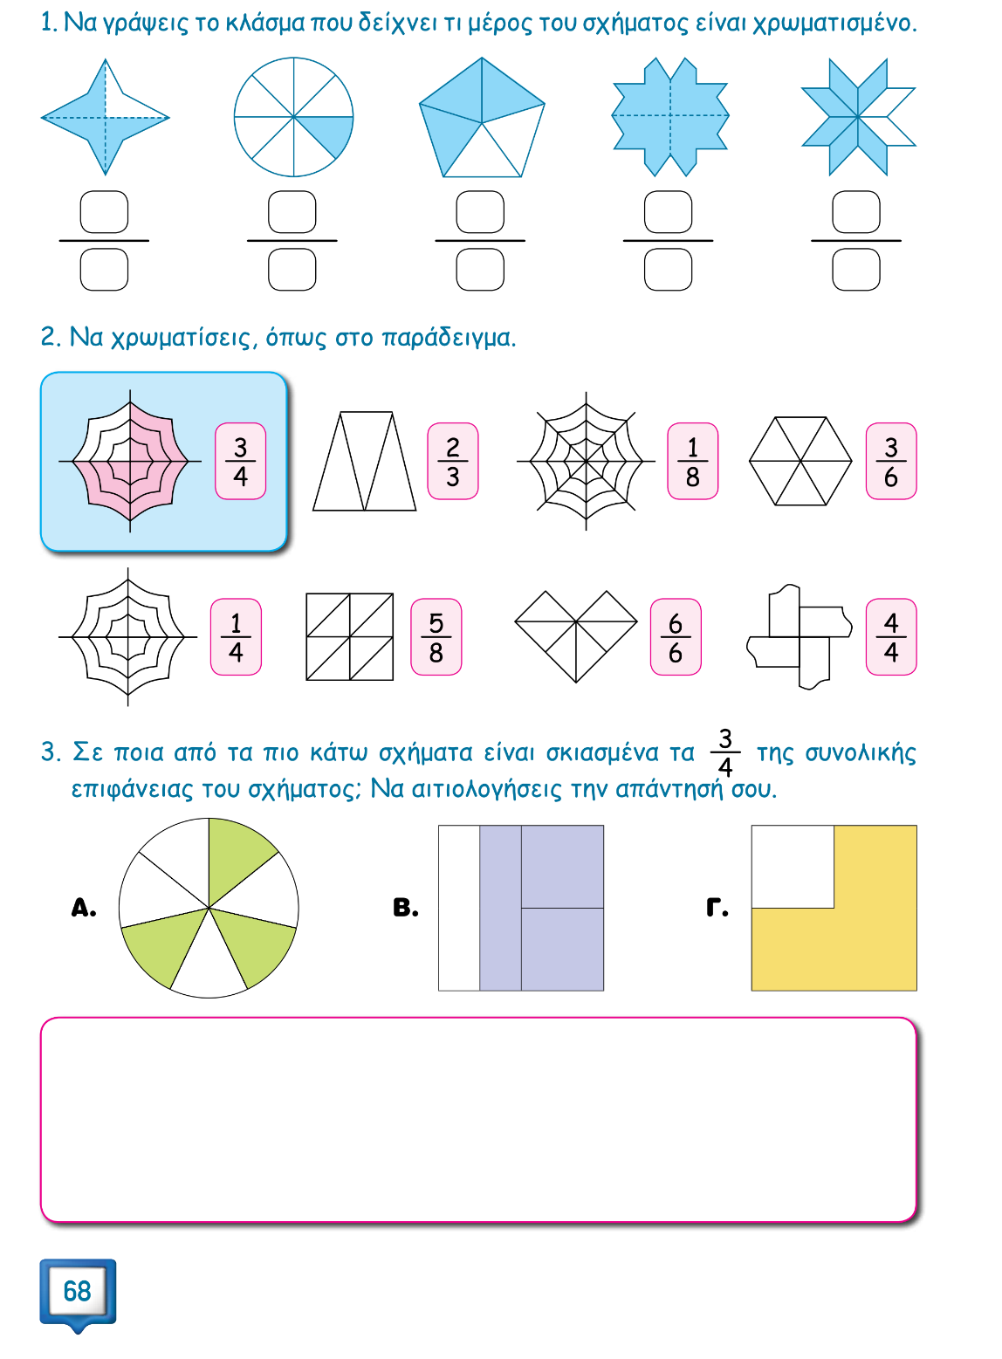
Πρέπει να σκεφτείς τι σου λέει το κλάσμα. Σε πόσα ίσα μέρη πρέπει να είναι χωρισμένη η επιφάνεια και πόσα από αυτά τα κομμάτια πρέπει να είναι επιλεγμένα;

Slide 3
Το κάθε κλάσμα σου λέει σε πόσα ίσα μέρη πρέπει να χωρίσεις το κάθε σχήμα και πόσα από τα κομμάτια πρέπει να επιλέξεις.
Προσοχή!
Πρέπει να το χωρίσεις σε ίσα μέρη!
Μην ξεχάσεις να χρησιμοποιήσεις τη ρίγα σου.
Σελ. 69

Slide 4
Σελ. 69 άσκηση 5(α)

Slide 5
Μπράβο σου! Είσαι πολύ εργατικός/εργατική! Να συνεχίσεις έτσι!

